Slide 1
ВИД, ЕГО КРИТЕРИИ И СТРУКТУРА.
Кузнецова Ирина Ивановна
Учитель биологии
МАОУ «Семеновская ООШ»

Slide 2
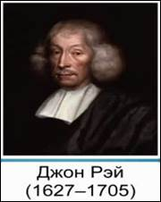

Slide 3
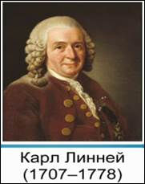

Slide 4
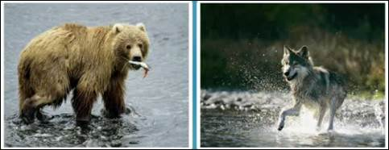

Slide 5
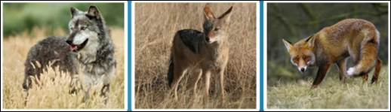
Семейство волчьи

Slide 6
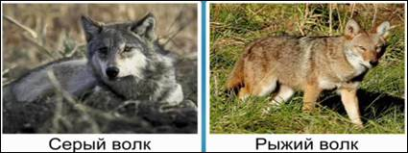
Род волк

Slide 7
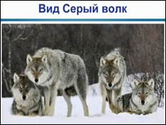
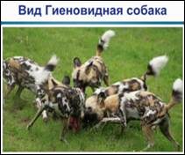

Slide 8
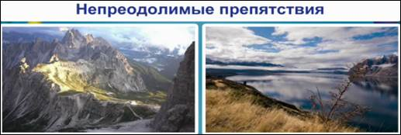

Slide 9
